Slide 1
CHÀO MỪNG CÁC EM
ĐẾN VỚI TIẾT HỌC HÔM NAY!

Slide 2
TRƯỜNG TH PHÚ HÒA ĐÔNG
HỌC VẦN
LỚP 1
Tuần 16 – Thứ năm

Slide 3
ênh
êch
bập bênh
con ếch
kênh rạch
bệnh viện
vầng trăng chênh chếch
bênh vực bạn

Slide 4
Bài 79:
inh ich
Tiết 1

Slide 5
Khám phá

Slide 6
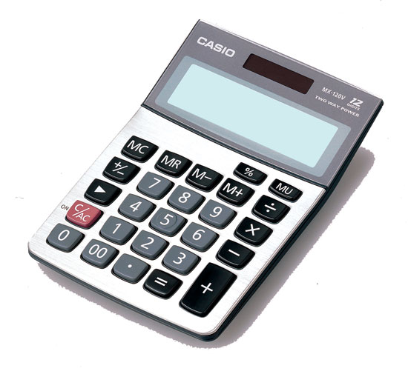
máy tính
tờ lịch
tính
lịch
i
inh
ch
nh
ich
i
inh
ich
i
nh
inh
i
ch
ich

Slide 7
Đọc từ
ứng dụng

Slide 8
tĩnh mịch
ngộ nghĩnh
ich
inh
inh
inh
ich
tinh khiết
xích đu

Slide 10
Tạo tiếng
inh
x
inh
xinh
xinh xắn
ich

Slide 11
Bài 79:
inh ich
Tiết 2

Slide 12
inh
ich
máy tính
tờ lịch
ngộ nghĩnh
tĩnh mịch
tinh khiết
xích đu

Slide 13
Đọc bài
ứng dụng

Slide 15
Lịch phát sóng
Lúc 10 giờ có
chương trình gì?
ich
Lịch phát sóng ngày 20 tháng 12:
6 giờ: Chào bình minh
7 giờ: Du lịch khám phá di tích lịch sử ở tỉnh Ninh Bình
8 giờ: Thể thao Vượt lên chính mình
9 giờ: Âm nhạc Ca khúc đi cùng năm tháng
10 giờ: Y tế chọn kính phù hợp
11 giờ: Phim tình bạn
inh
inh
ich
inh
inh
inh
inh
inh
inh
inh

Slide 17
Viết

Slide 20
CHÚC CÁC EM HỌC GIỎI!

